Slide 1

Soutenance
Récupération de flux de données personnelles
Étudiant: Guobao LI
Tuteur d’école: Benoît Parrein
Tuteur d’entreprise: Eric Grall
Modifié
23/11/15

Slide 2
Catalogue
Avancement
点击添加文本
Deux propositions
点击添加文本
Demo
点击添加文本
点击添加文本

Slide 3
Catalogue
Avancement
点击添加文本
Deux propositions
点击添加文本
Demo
点击添加文本
点击添加文本

Slide 4

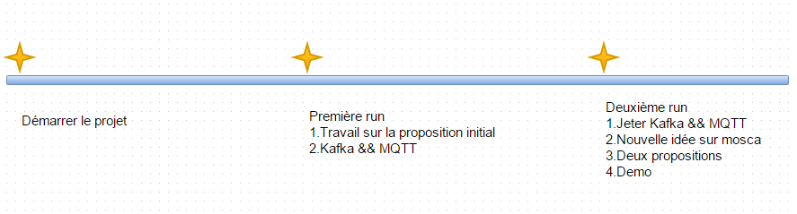
Avancement

Slide 5
Catalogue
Avancement
点击添加文本
Deux Propositions
点击添加文本
Demo
点击添加文本
点击添加文本

Slide 6
Catalogue
Avancement
点击添加文本
Deux Propositions
点击添加文本
Demo
点击添加文本
点击添加文本

Slide 7
Deux propositions
1. swarm + consul + overlay network + haproxy
2. swarm + consul + overlay network + registrator + haproxy + consul-template

Slide 8
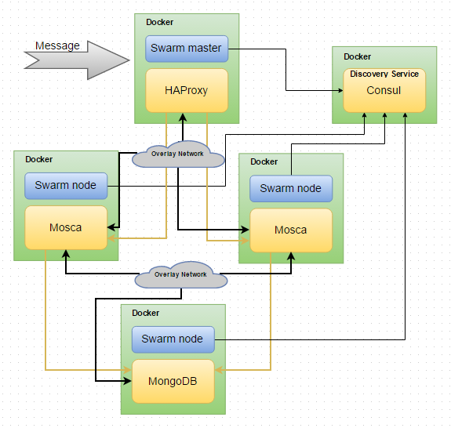
Première proposition
swarm
consul
overlay network
haproxy
mosca
mongodb

Slide 9
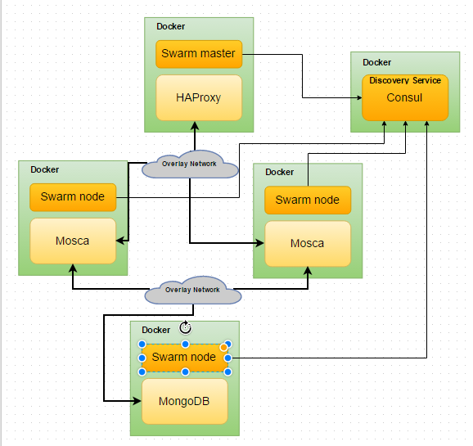
Première proposition
Docker cluster
Swarm
Discovery service: Consul

Slide 10
Première proposition
Docker cluster
Swarm
Discovery service: Consul
Multi-host
Micro-service

Slide 11
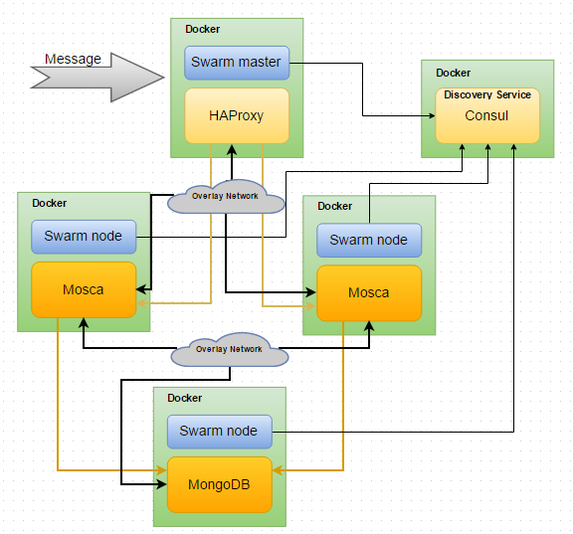
Première proposition
Pub/Sub Service
Mosca
Mongodb

Slide 12
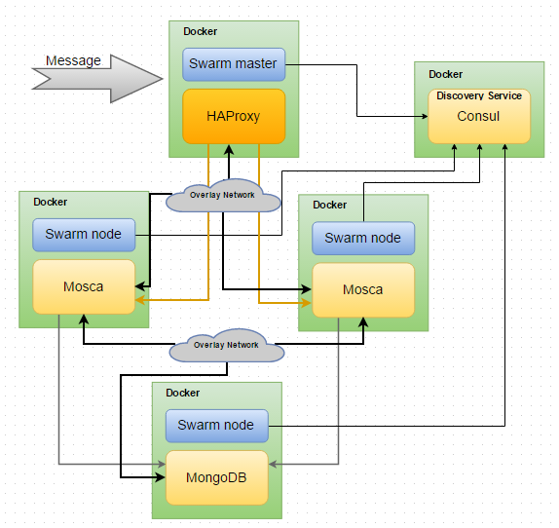
Première proposition
Loadbalancer
Haproxy
Strategy: roundrobin

Slide 13
Première proposition
Loadbalancer
Haproxy
Strategy: roundrobin
Configuration:
Server server 192.168.99.100:1883
/etc/hosts:
192.168.99.100 mosca

Slide 14
Première proposition
Disadvantages:
HAProxy && /etc/hosts à trouver les autres endpoints
Le port statique

Slide 15
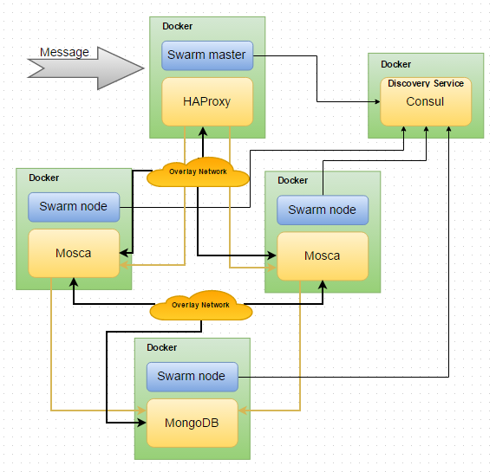
Première proposition
Overlay Network
Isolation
Réduction du traffic

Slide 16
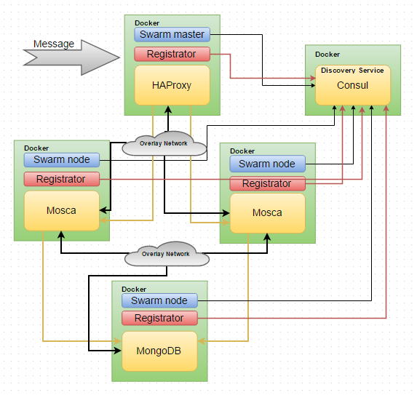
Deuxième proposition
swarm
consul
overlay network
haproxy
registrator
consul-template
mosca
mongodb

Slide 17
Deuxième proposition
Registrator
Docker événements
Enregistrement de service
Chaque docker daemon possède un DNS serveur intégré 127.0.0.11
SERVICE_ID = nom DNS
SERVICE_NAME = moscaX
SERVICE_TAGS=mosca

Slide 18
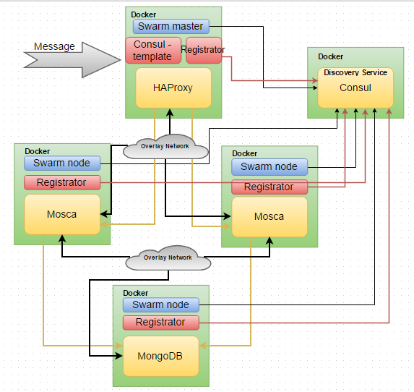
Deuxième proposition
Consul-template
Génération de la configuration automatiquement
Health checks

Slide 19
Catalogue
Avancement
点击添加文本
Trois propositions
点击添加文本
Demo
点击添加文本
点击添加文本

Slide 20
Catalogue
Avancement
点击添加文本
Trois propositions
点击添加文本
Demo
点击添加文本
点击添加文本

Slide 21
Demo
Les equipements principale: 1 Haproxy + 2 Mosca + 1 Mongodb
L’outil de test: mqtt-malaria
https://github.com/EdgarLGB/mqtt-malaria
La scène:
5 processus * 1000 messages * 100 bytes (5 messages/second)
50 processus * 1000 messages * 100 bytes (5 messages/second)
……

Slide 22
Show time

Slide 23
Merci à tous!
Guobao LI
11/02/16

